Slide 1

День Защитника Отечества
Воспитатель детского сада №4 «Солнышко» г.Арамиль
Андреева Елена Александровна

Slide 2
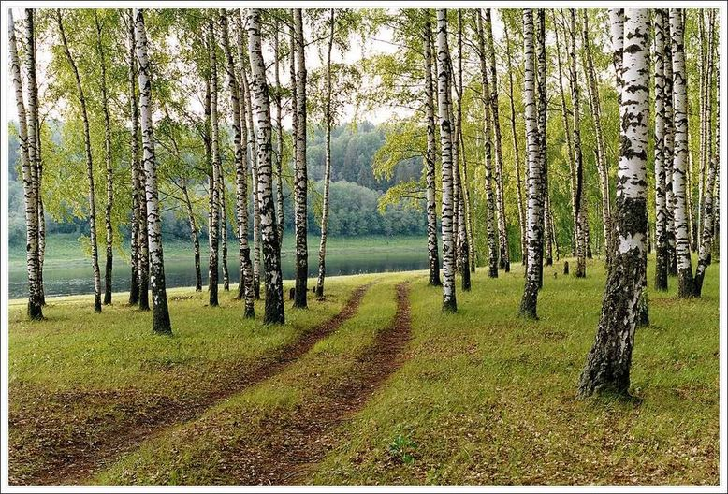
Что мы Родиной зовем?
Дом, где мы с тобой живем,
И березки, вдоль которых
Рядом с мамой мы идем

Slide 3
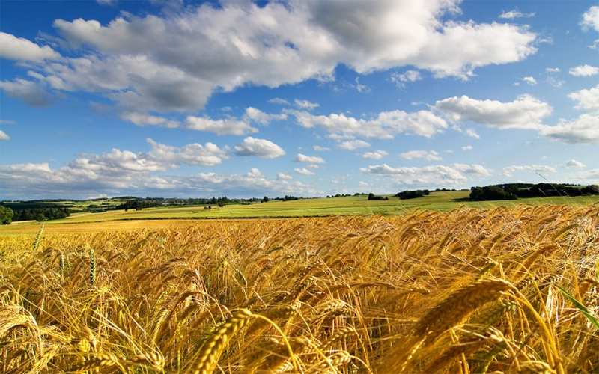
Что мы Родиной зовем?
Поле с тонким колоском,
Наши праздники и песни,
Теплый вечер за окном.

Slide 4
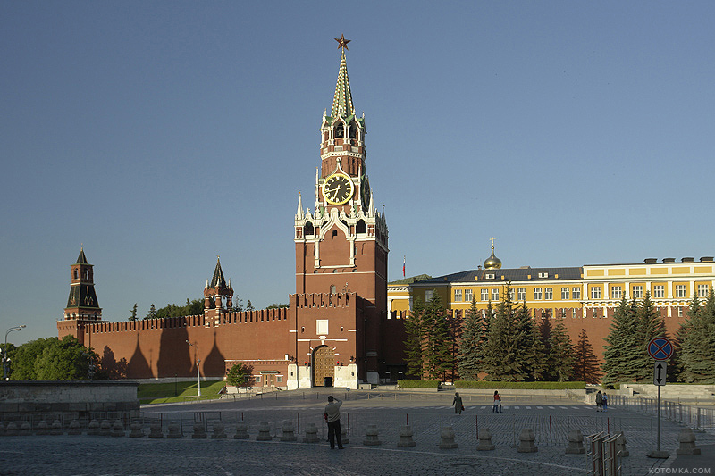
Что мы Родиной зовем?
Все, что в сердце бережем,
И под небом синим-синим флаг России над Кремлем.

Slide 5
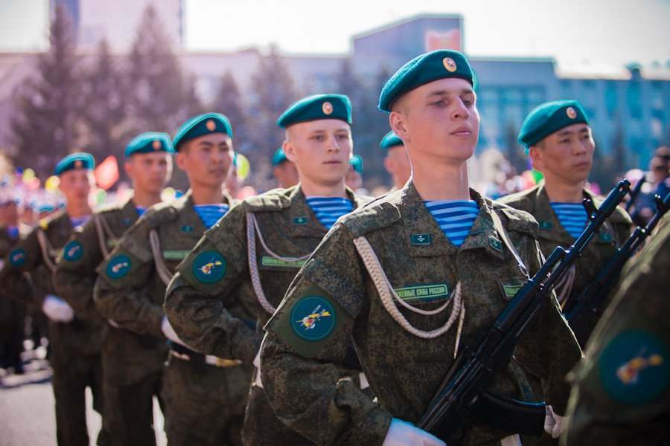
Защитники Родины

Slide 6
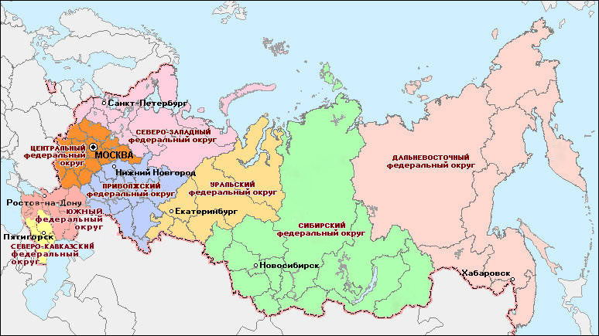
«Отечество» происходит от слова «отец».
Отечеством называют Родину.

Slide 7

Флаг России

Slide 8
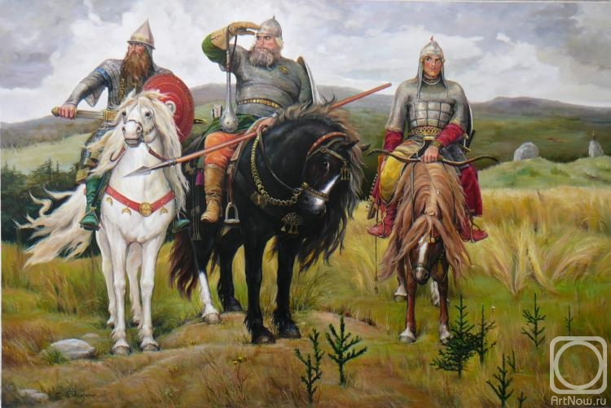
Три богатыря
Илья Муромец, Алеша Попович, Добрыня Никитич

Slide 9
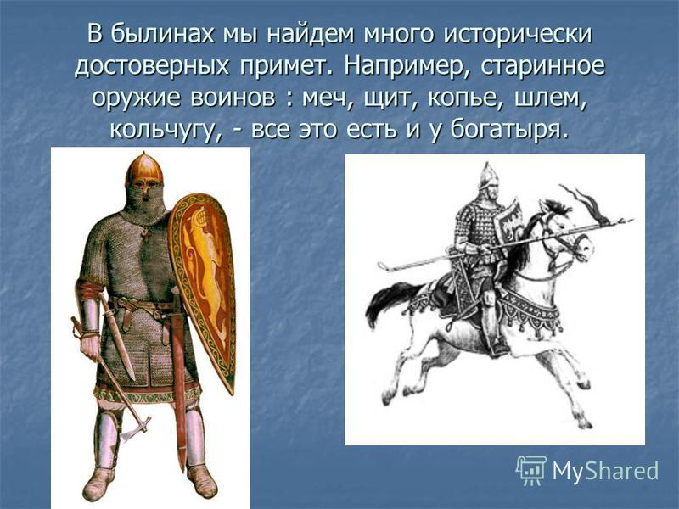
Доспехи богатырей

Slide 10
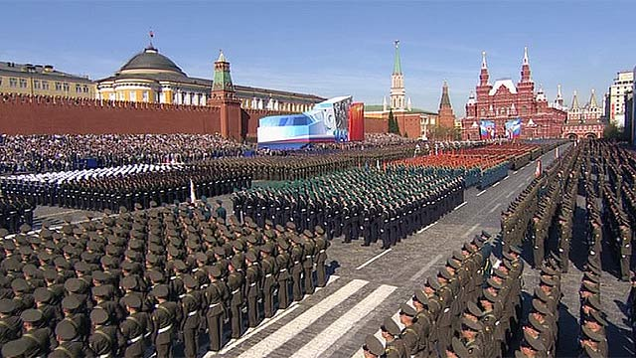
Парад войск

Slide 11
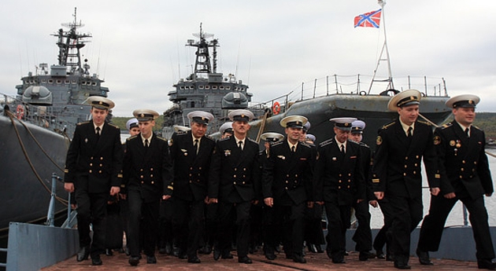
Форма моряков

Slide 12
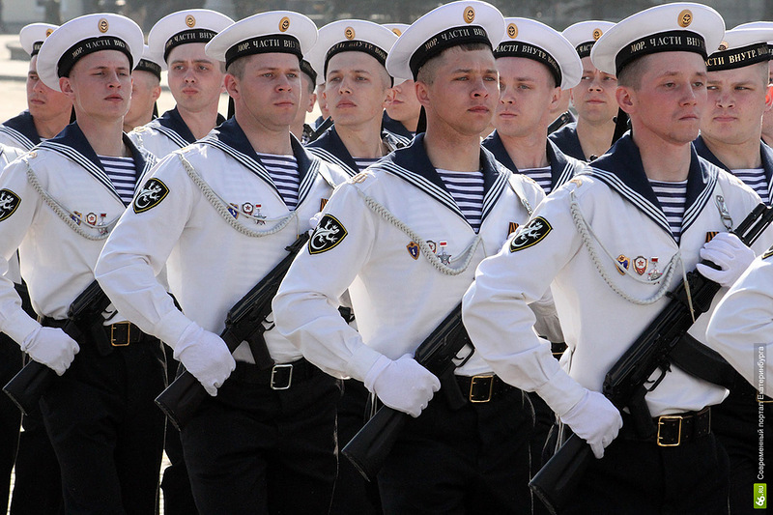
Летняя форма моряка

Slide 13
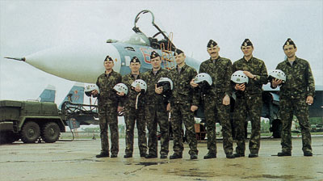
Летчики

Slide 14
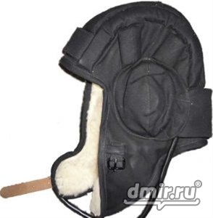
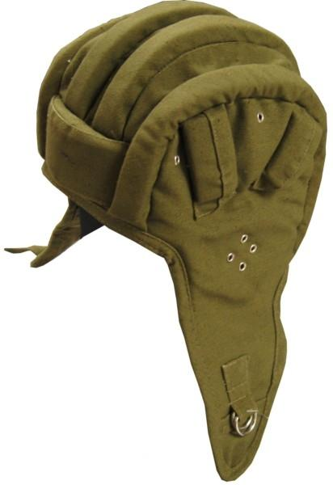
Шлем

Slide 15
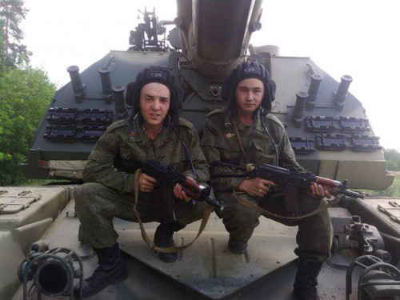
Танкисты

Slide 16
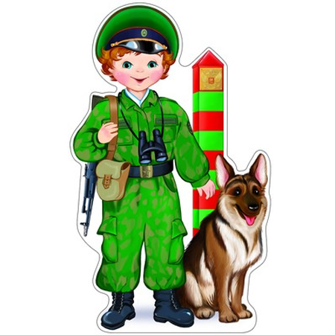
Пограничники

Slide 17
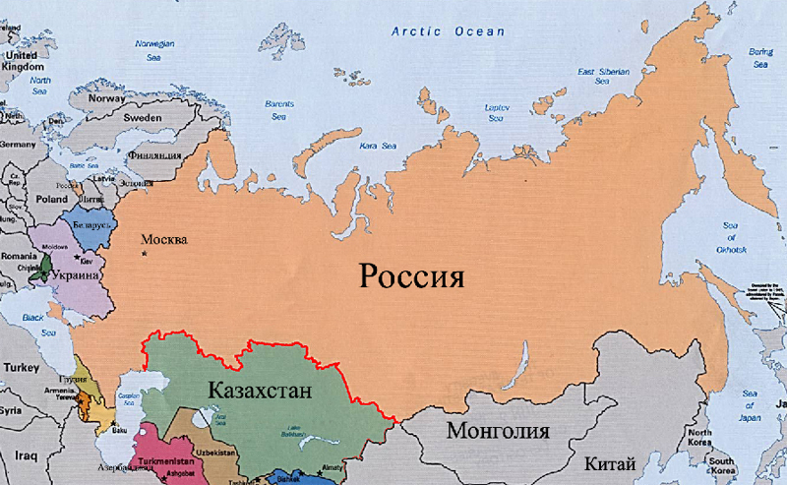
Границы России

Slide 18
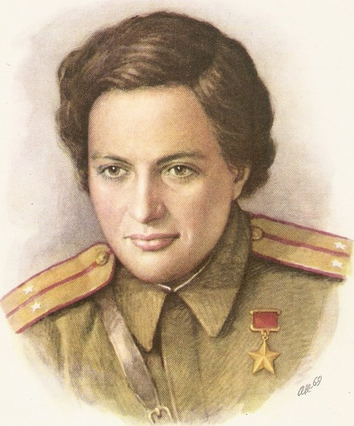
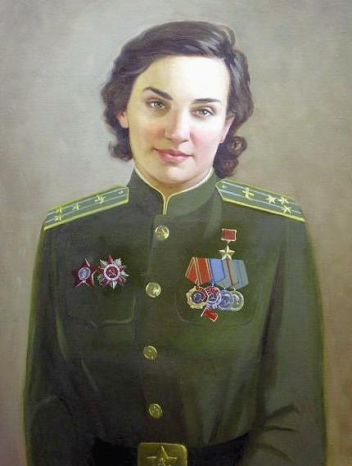
Женщины военные

Slide 19
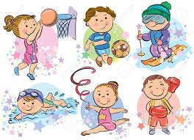
Защитники Отечества - любят спорт

Slide 20
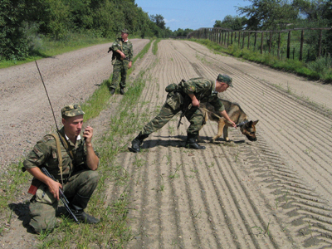
Служба пограничника

Slide 21
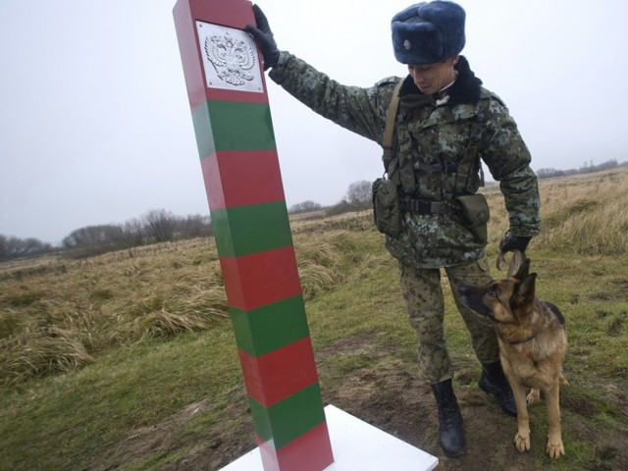
Пограничный столб

Slide 22
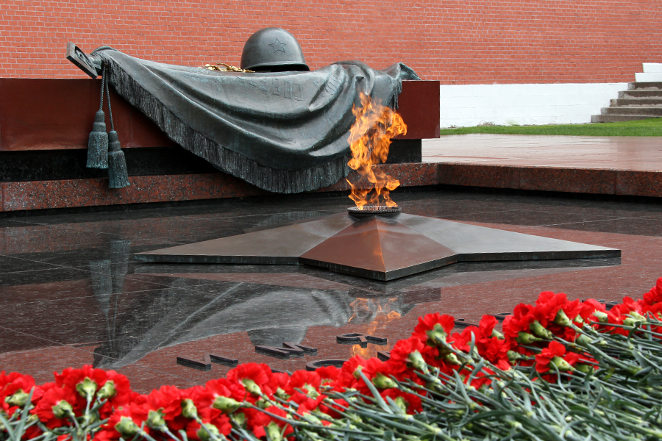
Вечный огонь

Slide 23
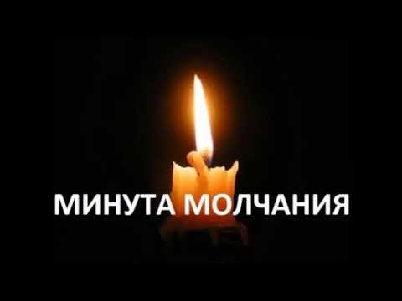
Мы будем помнить ваши имена
И память завещать грядущим поколеньям.
Герои не уходят навсегда.
Им не грозит холодное забвенье.

Slide 24

Спасибо за внимание

